Slide 1
爬楼梯
有个小孩正在上楼梯，楼梯有n阶台阶，小孩一次可以上1阶或者2阶。 实现一种方法，计算小孩有多少种上楼梯的方式。 只考虑 100 层以下。

Slide 2
解答

Slide 3
动态规划
重叠子问题
最优子结构
状态转移方程

Slide 4
状态转移方程
f(x)={-xx=1,2-f(x-2)+f(x-1)x>2

Slide 5
重叠子问题

Slide 6
重叠子问题

Slide 7
重叠子问题

Slide 8
重叠子问题

Slide 9
重叠子问题

Slide 10
判断子序列
给定字符串 s 和 t ，判断 s 是否为 t 的子序列。
示例 1:
s = "abc", t = “ahbgdc" 返回 true.
示例 2:
s = "axc", t = “ahbgdc" 返回 false.

Slide 11
双指针

Slide 12
双指针
a
b
c
a
h
b
g
d
c

Slide 13
我能跳到嘛
这里有一个非负整数数组 arr，你最开始位于该数组的起始下标 start 处。当你位于下标 i 处时，你可以跳到 i + arr[i] 或者 i - arr[i]。
请你判断自己是否能够跳到对应元素值为 0 的 任一 下标处。
注意，不管是什么情况下，你都无法跳到数组之外。
输入：arr = [4,2,3,0,3,1,2], start = 5
输出：true
解释：
到达值为 0 的下标 3 有以下可能方案：
下标 5 -> 下标 4 -> 下标 1 -> 下标 3
下标 5 -> 下标 6 -> 下标 4 -> 下标 1 -> 下标 3

Slide 14
搜索

Slide 15
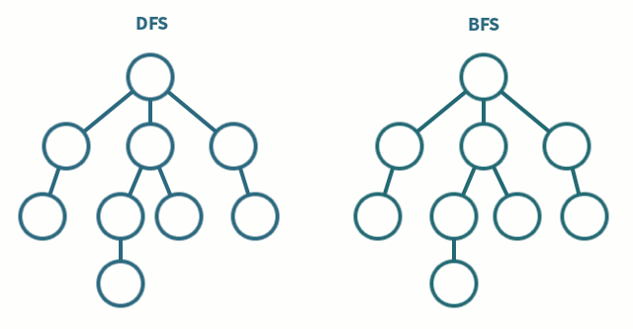
搜索
DFS(深度优先搜索) —单打独斗
BFS(广度优先搜索) — 齐头并进
BFS 最短路径，空间复杂度高(需要保存队列)

Slide 16
看看 2 出现的个数
编写一个方法，计算从 0 到 n (含 n) 中数字 2 出现的次数。
示例:
输入: 25
输出: 9
解释: (2, 12, 20, 21, 22, 23, 24, 25)(注意 22 应该算作两次)

Slide 17
暴力

Slide 18
数学归纳法

Slide 19
数学归纳法

Slide 20
数学归纳法

Slide 21
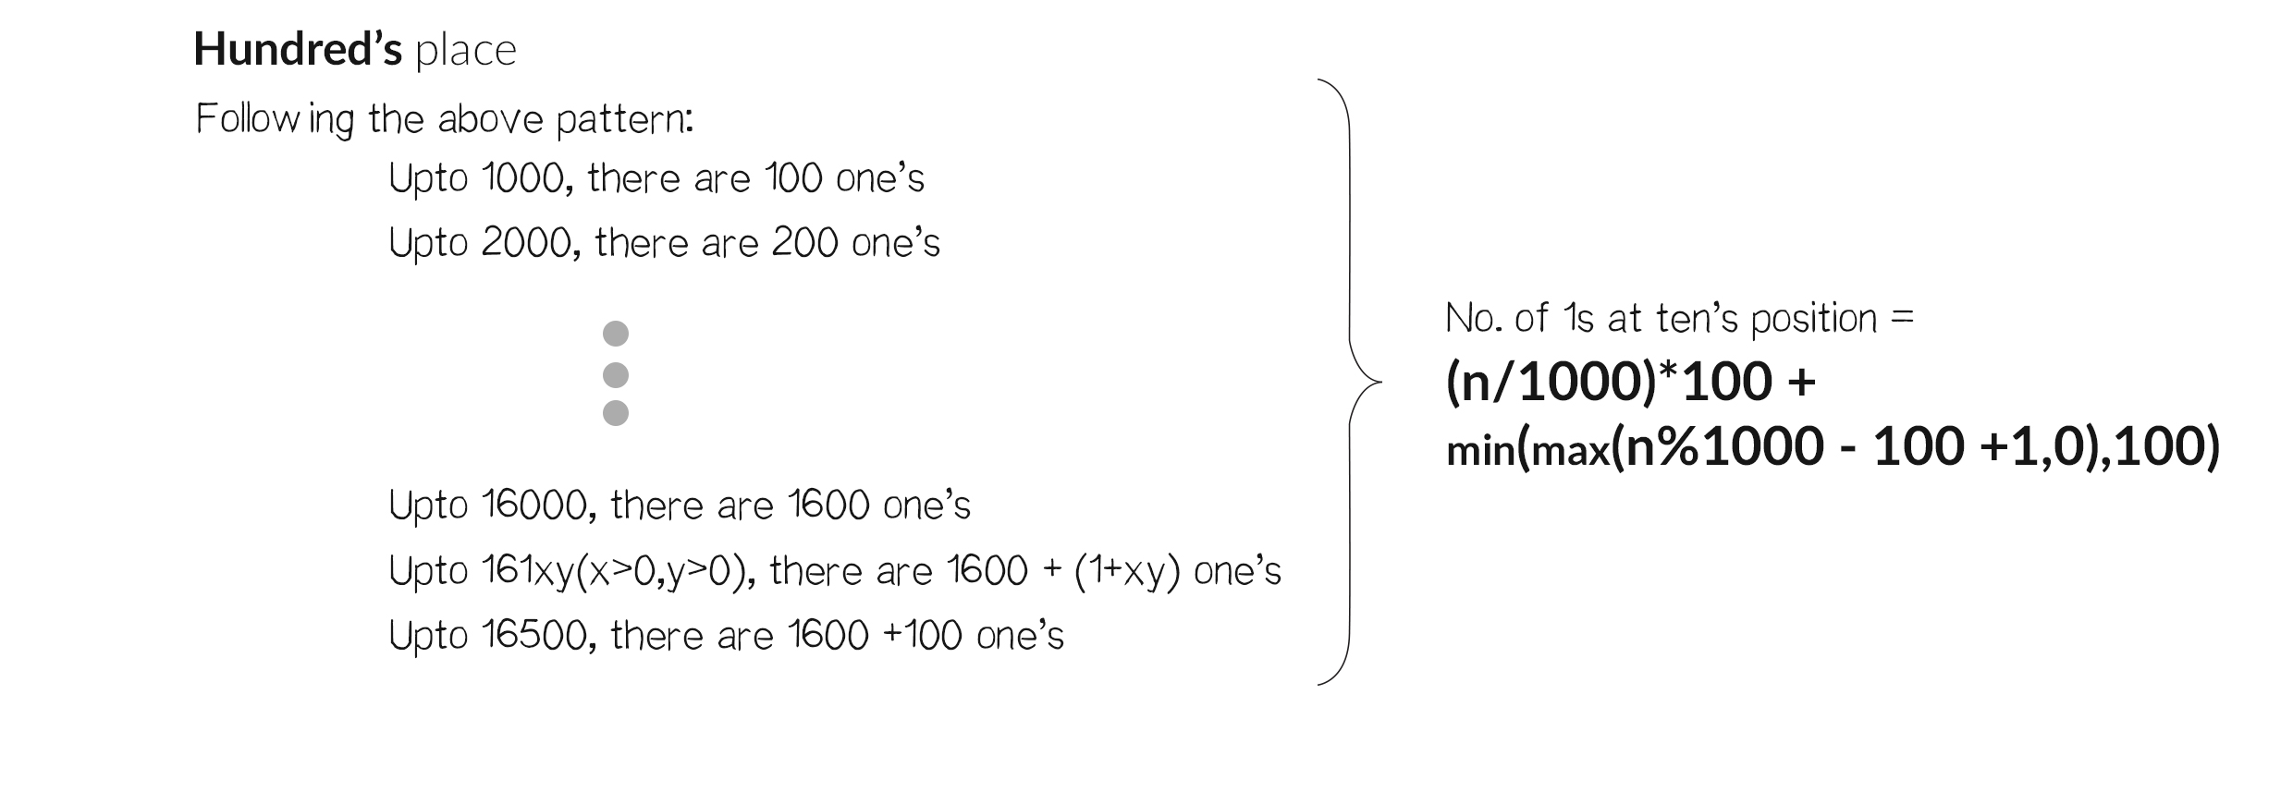
数学归纳法

Slide 22
数学归纳法

Slide 23
数学归纳法
min(max(n % divider - 2 * I + 1, 0), i)
举例 i=10, divider=100, n = 133
取完模剩下的是 超出整百的部分：0 - 99
对于 0 - 19：在 **十位** 上面没有贡献
对于 20 - 29：每一个都有贡献，并且最多是 10(i) 个额外的 2
对于 30 - 99：和 ↑情况一致

Slide 24
最大的数字
给定长度分别为 m 和 n 的两个数组，其元素由 0-9 构成，表示两个自然数各位上的数字。现在从这两个数组中选出 k (k <= m + n) 个数字拼接成一个新的数，要求从同一个数组中取出的数字保持其在原数组中的相对顺序。 求满足该条件的最大数。结果返回一个表示该最大数的长度为 k 的数组。 示例 1:
输入:
nums1 = [3, 4, 6, 5]
nums2 = [9, 1, 2, 5, 8, 3]
k = 5
输出:
[9, 8, 6, 5, 3]

Slide 25
思路
分别找出两个数组从1到k的最大序列组合
穷举上述两个数组的组合找出最大值

Slide 26
代码

Slide 27
思路
示例：nums1 = [3, 4, 6, 5] nums2 = [9, 1, 2, 5, 8, 3] k = 5

Slide 28
代码

Slide 29
谢谢大家

